Slide 1
קירות מדברים להעלאת המודעות לבריאות הנפש

Slide 2
תתארו לכם...
קיר ענק במיקום מרכזי שמחבר את האנשים לכוחה של הקהילה עבור הנפש,
שמאפשר לתמוך ולהיתמך
ומציע ידע מעשי ופשוט להתמודדות עם קושי נפשי...

Slide 3
יום המודעות העולמי לבריאות הנפש (10.10.24)
שנה לאירועי השביעי באוקטובר, בעיצומה של מלחמה -
אנו מבקשים להעניק לקהילה את הידע והכלים לביסוס חוסן נפשי,
יחד עם הידיעה שקהילה מאוחדת מובילה לבריאות נפשית איתנה.

Slide 4
הרעיון
מיצג אינטראקטיבי על קיר מרכזי במרכז הקהילתי, או במקום מרכזי בעיר (בעירייה, באולם המופעים העירוני, על מבנה מרכזי בכיכר העיר וכולי).
שיתוף הקהל תמיכה קהילתית הדדית (משתפים בדרכי התמודדות עם קושי נפשי).
מתן ידע וכלים להתמודדות עם קושי נפשי (ע"פ מודל החוסן של פרופ' מולי להד-פסיכולוג מומחה בינלאומי בטיפול בפסיכו-טראומה).

Slide 5
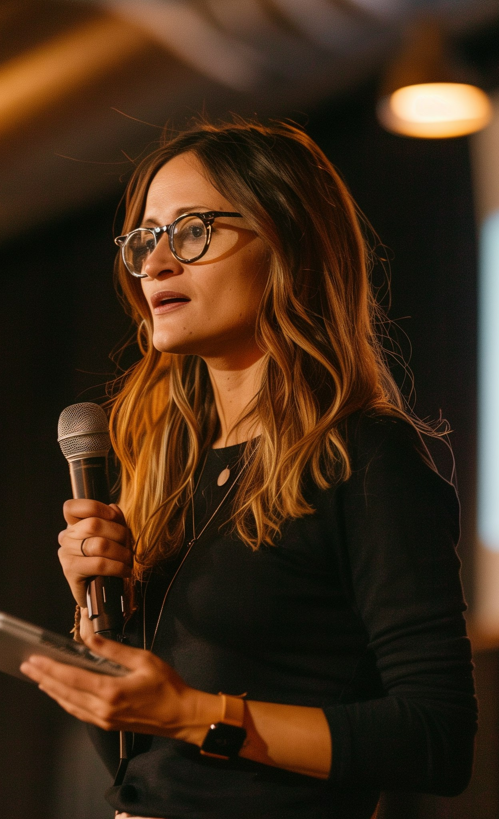
הצעה לשילוב תוכן
הזמנת ההרצאה - "חלון לעולם בריאות הנפש" ללא תשלום!
ההרצאה מיועדת לקהל הרחב, מועברת על ידי מרצים עם ידע מניסיון אישי מעמיתים לזכויות ומשלבת בתוכה את סיפוריהם האישיים על התמודדות עם מגבלה נפשית.
הזמנת ההרצאה - "עסקים נגישים לאנשים" ללא תשלום!
ההרצאה מיועדת עבור צוותי מתן שירות (במרכז הקהילתי, בעירייה או בעסקים) ונותנת כלים פשוטים למתן שירות מותאם לאנשים המתמודדים עם מצוקה נפשית.

Slide 6
אז איך עושים את זה?
כל רכז ורכזת עמיתים יקבלו
הקיט יכלול גרסאות להדפסה של עיצוב הקיר בארבעה גדלים. כל מרכז קהילתי יוכל לבחור היכן, באיזה גודל ובאיזה חומר גלם להדפיס ולעצב את הקיר (טפט/מדבקה, רול-אפ, קאפה, PVC, או אחר לפי מפרט המיקום שיבחר).
גישה לקיט עיצוב
הקיט יכלול חומרים ויזואליים נוספים שניתן יהיה להדפיס ולתלות/להניח על שולחן לצד הקיר.
תקציב של עד 2,000 ₪, שישמשו לצרכי הדפסת החומרים ועיצוב הקיר/עמדה. את התקציב ניתן יהיה לדרוש בקומקס, אל מול חשבוניות ודרישת תשלום מהמרכז הקהילתי.
תקציב ייעודי

Slide 7
איך זה יראה בשטח?

Slide 8
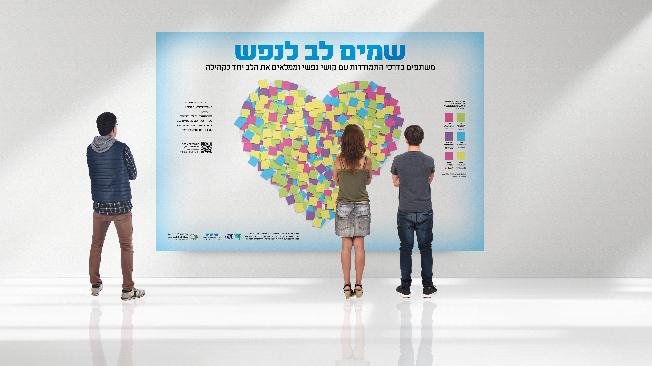

Slide 9
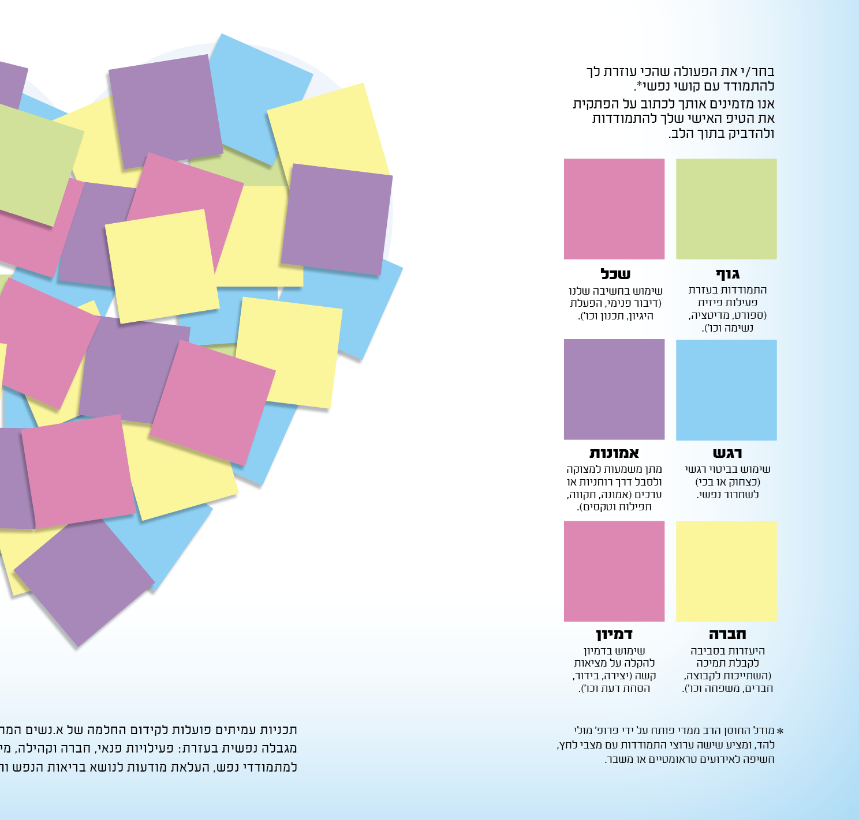
אז מה עושים עם זה?
בואו נתקרב...

Slide 10
ובצד השני...

Slide 11
מעורבות פעילה של הקהילה

Slide 12
עיצוב הקיר והמחשת ההדבקה – גודל A
80cm X 120cm

Slide 13
עיצוב הקיר והמחשת ההדבקה – גודל B
120cm X 180cm

Slide 14
עיצוב הקיר והמחשת ההדבקה – גודל C
160cm X 240cm

Slide 15
עיצוב הקיר והמחשת ההדבקה – גודל D
200cm X 300cm

Slide 16
לבחירתכן.ם גם גרסאות בערבית בכל 4 הגדלים

Slide 17
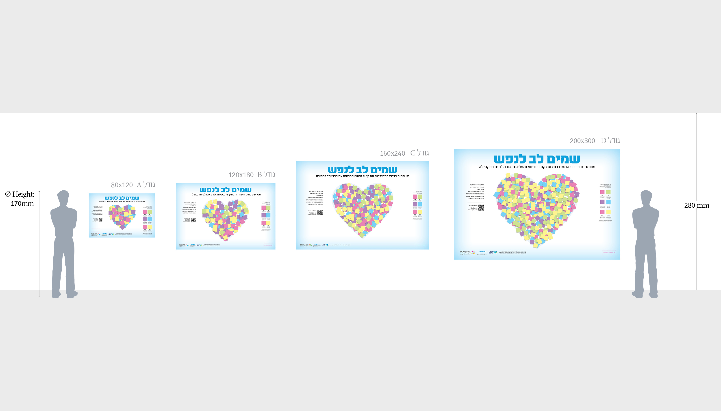
כל המידות יחד – המחשת יחסים וגבהים והתאמה לשטח הפנוי במתנ״ס שלכם
ההמלצה שלנו:
במידת האפשר ובכדי למקסם את האימפקט של הקיר, כדאי לבחור באופציות C או D

Slide 18
שלבי ביצוע הפרויקט
6
5
3
2
1
הציגו בפני צוות המרכז הקהילתי את הקונספט והציעו להם שייקחו גם הם חלק פעיל בכתיבה.
אנו ממליצים לתעד ולשתף ברשתות החברתיות - על מנת לייצר שיח, להזמין השתתפות ולהעלות את המודעות לפרויקט ולנושא בריאות הנפש.
תלו את הלוח על גבי הקיר כך שיהיה מוכן ליום המודעות העולמי לבריאות הנפש (10/10).
אנו ממליצות שיהיה תלוי כבר בתחילת אוקטובר. שימו לב למקמו בגובה העיניים ליצירת מעורבות קהל נוחה ומזמינה.
רכשו פתקיות ממו Post it סטנדרטיות בגודל 76x76 מ״מ, בשישה צבעים שונים.
את הפתקיות יש להדביק במקום המיועד בלוח, תוך בחירת צבע מתאים לכל אחד מהפעולות - לשיקולכם.
לינק לחנויות המוכרות פתקיות ממו >
שילחו לבית הדפוס את הלוח במידה הנבחרת.
הערות:
א. בקיט שתקבלו יהיו קבצי ביצוע גרפיים מוכנים לדפוס לכל הגדלים בגודל 1:1.
ב. שיטת ההדפסה עשויה להשתנות בהתאם למידה הנבחרת. בקשו מבית הדפוס את המלצתו.
ג. בכל אחת מהמידות מסומן למטה מקום ייעודי לשילוב הלוגו שלכם ע״ג הגרפיקה. במידה ותרצו להוסיפו, ניתן יהיה לצרף אותו לחומרים שאתם שולחים לדפוס ולבקש שישלבו אותו בהדפסה הסופית.
החליטו היכן למקם את הלוח ברחבי המרכז הקהילתי (או בקיר משמעותי אחר בעיר) ובחרו את המידה המתאימה לחלל.
מומלץ לבחור במיקום בולט ומרכזי שימשוך תשומת לב וייצר עניין.

Slide 19
מיקום לוגו מתנ״ס מקומי
בכל לוח מיקום הלוגו קצת שונה. שימו לב בהדמיות למיקום לפי מידת הלוח הנבחר.

Slide 20
הדבקת פתקיות הממו במקרא הפעולות
את הפתקיות יש להדביק במקום המסומן על גבי הלוח. שתי דרכים להדבקת הפתקיות:
הדבקת פתקית ממו בודדת עבור כל קטגוריה לפי הגוונים השונים, כאשר שאר הפתקיות יונחו על שולחן/מדף לצד הלוח.
הדבקת חבילת פתקים שלמה במיקום המיועד עבור כל קטגוריה. מומלץ להשתמש בדבק דו צדדי חזק בכדי להצמיד את החבילה ללוח.

Slide 21
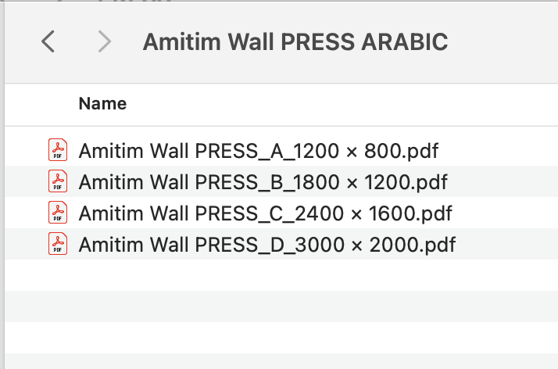
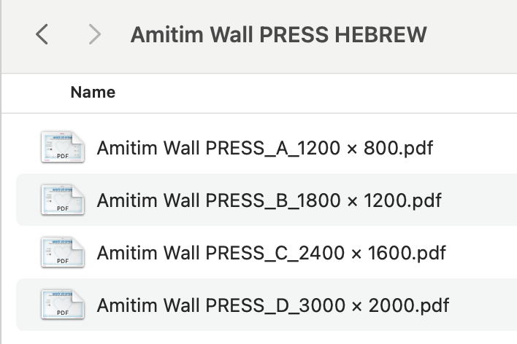
לתיקיית לוחות בערבית לחצו >>
לתיקיית לוחות בעברית לחצו >>

Slide 22
אנחנו כאן עבורכם לכל שאלה שתעלה ונשמח לסייע!
צוות השיווק של תכניות עמיתים

